Slide 1
Тема:<<Сопряжение>>
Презентация предназначена для
использования на уроках по «Инженерной графике»

Slide 2
«Сопряжения»
Цели:
Научить применять ранее изученные способы графических построений.
Развивать навыки работы с циркулем.
научить выполнять сопряжение угла, прямой
и окружности, двух окружностей, закрепить полученные навыки с помощью выполненных упражнений.
Оборудование:
инструменты для черчения на доске, таблица.

Slide 3
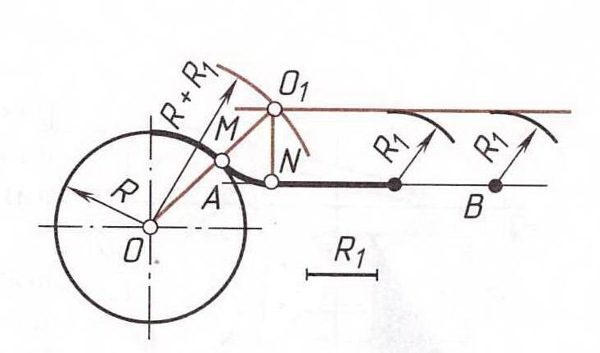
Построение сопряжения по заданному радиусу: нахождение центров, точек и радиусов сопряжений.

Slide 4
Плавный переход одной линии в другую называется- сопряжением.
Чтобы построить сопряжение двух прямых надо
знать радиус сопряжения и найти:
а) центр сопряжения;
б) точки сопряжения.
Радиус сопряжения задаётся, центр сопряжения находим следующим образом:
От каждой из сопрягаемых сторон отступаем расстояние равное радиусу сопряжения и через полученные точки проводим отрезки параллельно искомым сторонам до их взаимного пересечения.
Точка пересечения этих отрезков и будет являться центром сопряжения.

Slide 5
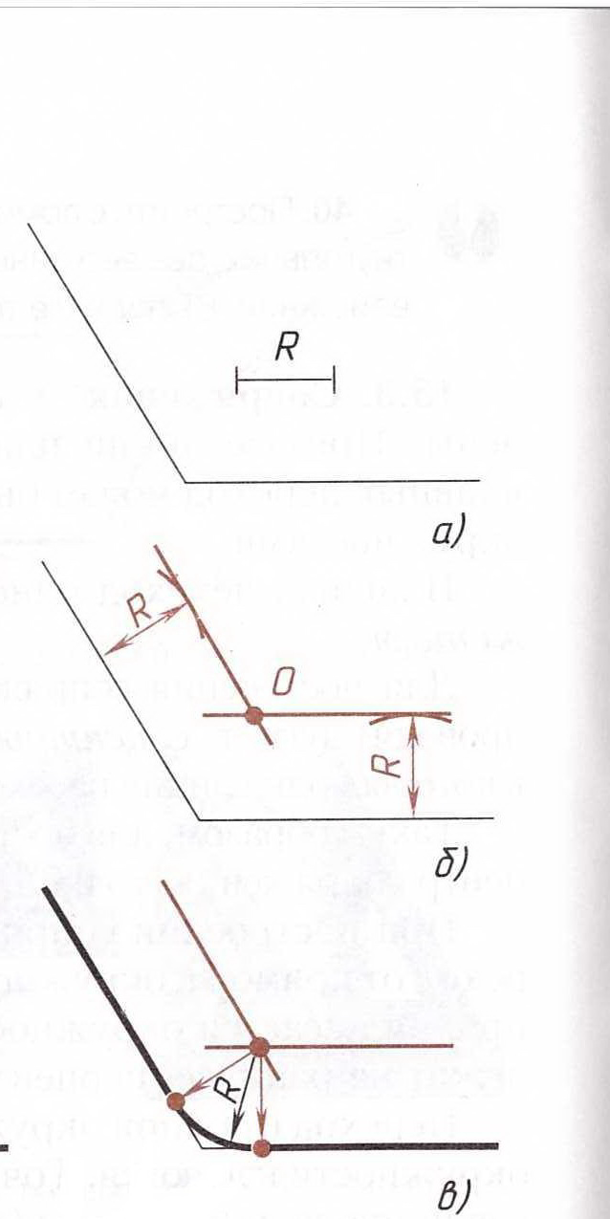
Из центра сопряжения опускаем перпендикуляры на сопрягаемые стороны и находим точки сопряжения.
Ставим одну ножку циркуля в центр сопряжения, а второй соединяем точки сопряжения между собой т.е. выполняем сопряжение.

Slide 6
1.) Для нахождения центра сопряжения из т.О проводят дугу вспомогательной окружности радиуса R+R1. На расстоянии R1 от прямой АВ проводят параллельную ей прямую до пересечения с дугой R+R1.Точка О1 будет центром сопряжения. 2.) Соеденив прямой О и О1, т.е.центры окружностей сопрягающей дуги получают точку М.Проведя из точки О1 перпендикуляр к прямой АВ, определяют вторую т. сопряжения N 3.) Соединив дугой R1, т.М иN сопряжения, получают плавный переход от окружности к прямой.
Сопряжение прямой и кривой.

Slide 7
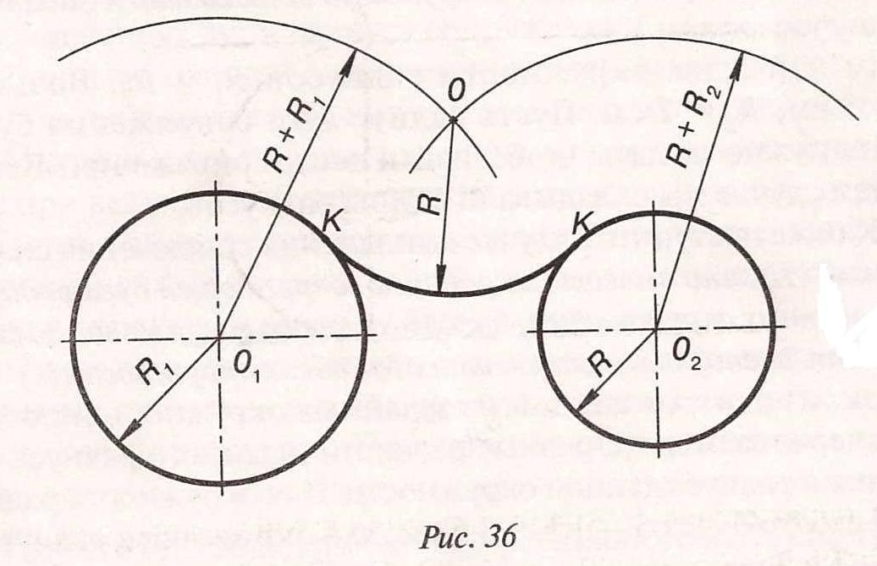
Сопряжение двух окружностей другой заданного радиуса .
Определяем какое сопряжение наружное или внутреннее. Затем складываем по парно радиусы окружностей и радиус сопряжения. Поочерёдно делаем засечки сначала из центра окружности О1, О1=R+R1, затем из О2
О2=R+R2. Точка пересечения засечек и будет центром сопряжения.
Находим т. сопряжения. Соединяем центр сопряжения с центрами
окружностей.

Slide 8
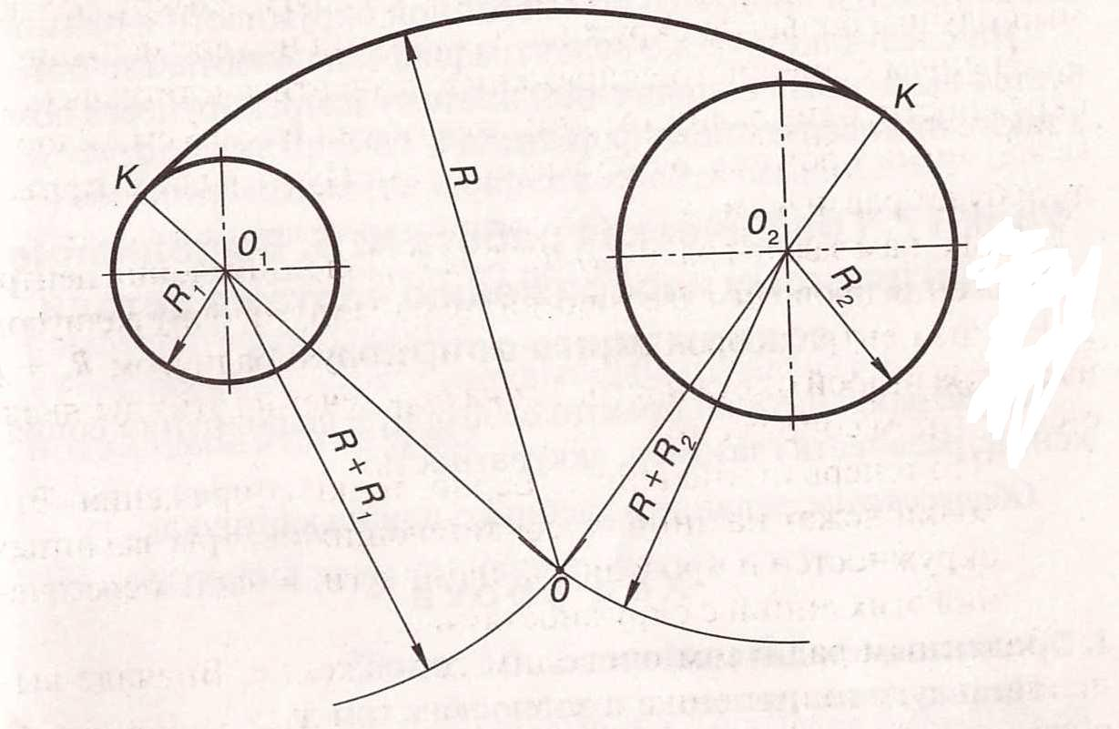
Внутреннее сопряжение двух дуг окружностей дугой заданного радиуса.
Из центров каждой из заданных окружностей поочерёдно очерчиваем дуги,
равные разности заданного радиуса сопряжения и радиуса данной окружности.
Точка пересечения этих дуг даст нам центр сопряжения.
Чтобы найти точки сопряжения, проводим линии, соединяющие найденный центр сопряжения центры заданных окружностей и выходящие за пределы окружностей.
Внешняя точка пересечения этой линии с окружностью и будет т.сопряжения.
Теперь выполняем сопрягающую дугу.

Slide 9
Контрольные вопросы
Сформулируйте понятие «Сопряжения»
Какое сопряжение называется внешним, внутренним, смешанным?
Как определяются точки сопряжения?

